Slide 1



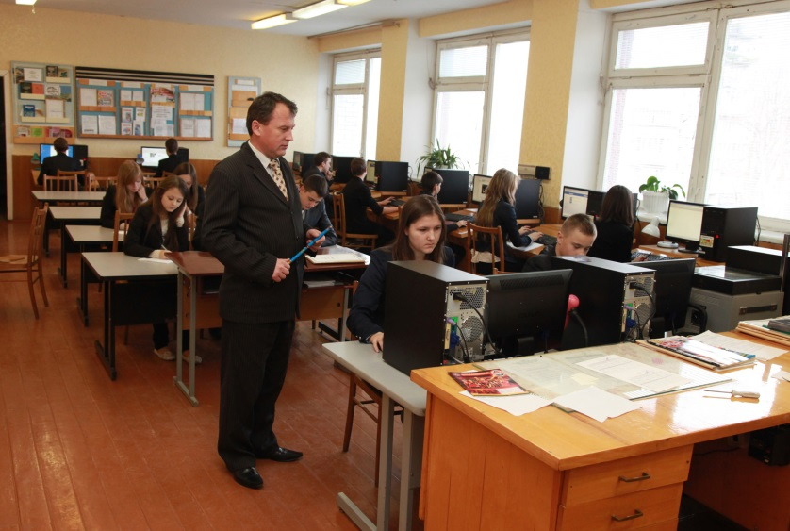

Чашук О.Ф., вчитель інформатики ЗОШ№23, Луцьк

Slide 2






Програмування

Slide 3


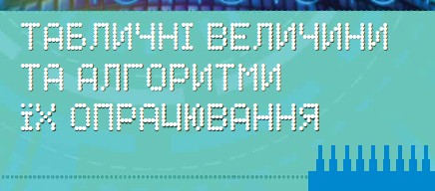
Чашук О.Ф., вчитель інформатики ЗОШ№23, Луцьк

Slide 4
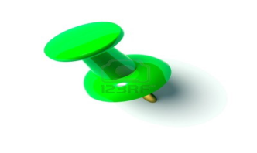


Ти дізнаєшся:
Як для роботи з масивами на формах проектів використовують візуальні елементи
Як описувати табличні величини мовами програмування
Як здійснювати введення та виведення табличних величин у програмах
Чашук О.Ф., вчитель інформатики ЗОШ№23, Луцьк

Slide 5


Візуалізація елементів табличної величини
Чашук О.Ф., вчитель інформатики ЗОШ№23, Луцьк

Slide 6



Пригадайте:
Чи обов’язково кожному елементу табличної величини ставити у відповідність? Для чого потрібні такі номери?
Чи можна визначити кількість елементів за описом табличної величини мовою програмування Pascal?
Які засоби для введення й виведення елементів табличної величини передбачені у програмах мовою програмування Pascal?
Чашук О.Ф., вчитель інформатики ЗОШ№23, Луцьк

Slide 7




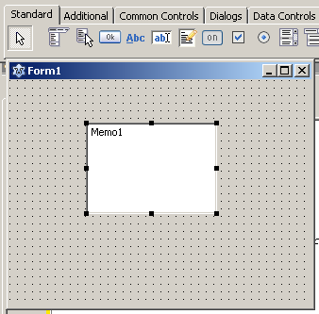
Табличні величини
Робота з масивами на формах проектів
Для введення, виведення та опрацювання масиву текстових рядків у середовищі програмування можна використовувати елемент управління – багаторядкове текстове поле
Текстове поле задають елементом Memo з панелі компонентів екранної форми Стандартна
Чашук О.Ф., вчитель інформатики ЗОШ№23, Луцьк
Чашук О.Ф., вчитель інформатики ЗОШ№23, Луцьк
Табличні величини

Slide 8
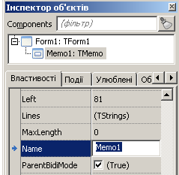
Табличні величини
Робота з масивами на формах проектів
В інспекторі об’єктів змінюють значення таких властивостей елемента управління Memo
Властивість | Опис
Name | Ім’я. Використовують у програмі для доступу до елемента управління та його властивостей.
Lines | Масив рядків, що відповідає вмісту поля. Доступ до рядка здійснюється за номером. Рядки нумеруються, починаючи з нуля.
MaxLength | Максимальна довжина тексту у полі Memo. Значення 0 знімає обмеження довжини.
Left | Відстань від лівої межі поля до правої межі форми.
Top | Відстань від правої межі поля до правої межі форми.
Font | Шрифт, який використовують для відображення тексту.
Чашук О.Ф., вчитель інформатики ЗОШ№23, Луцьк
Чашук О.Ф., вчитель інформатики ЗОШ№23, Луцьк
Табличні величини

Slide 9

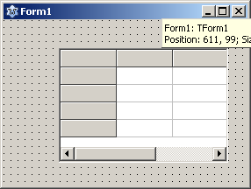
Табличні величини
Робота з масивами на формах проектів
Елементи StringGrid (Таблиця рядків) вкладки Additional
Чашук О.Ф., вчитель інформатики ЗОШ№23, Луцьк
Чашук О.Ф., вчитель інформатики ЗОШ№23, Луцьк
Табличні величини

Slide 10
Табличні величини
Робота з масивами на формах проектів
Елементи StringGrid (Таблиця рядків) вкладки Additional
Властивість | Опис
ColCount | Кількість стовпців таблиці.
RowCount | Кількість рядків таблиці.
FixedCols | Кількість фіксованих стовпців таблиці. Фіксується один – крайній лівий, який використовується для заголовка.
FixedRows | Кількість фіксованих рядків таблиці.
FixedColor | Колір фіксованих рядків і стовпців таблиці.
VisibleColCount VisibleRowCount | Кількість видимих (тих, що прокручуються) стовпців або рядків.
ScrollBars | Наявність у таблиці смуг прокручування. Якщо вказати значення властивості ssAutoBoth, то смуги прокручування з’являтимуться за потреби автоматично.
Чашук О.Ф., вчитель інформатики ЗОШ№23, Луцьк
Чашук О.Ф., вчитель інформатики ЗОШ№23, Луцьк
Табличні величини

Slide 11






Домашнє завдання
Вивчити §15 п.15.4
Опрацювати всі запитання
      і завдання з рубрик
Заповнити словничок
Вправа 3
Властивості елементів Memo, StringGrid
Чашук О.Ф., вчитель інформатики ЗОШ№23, Луцьк

Slide 12

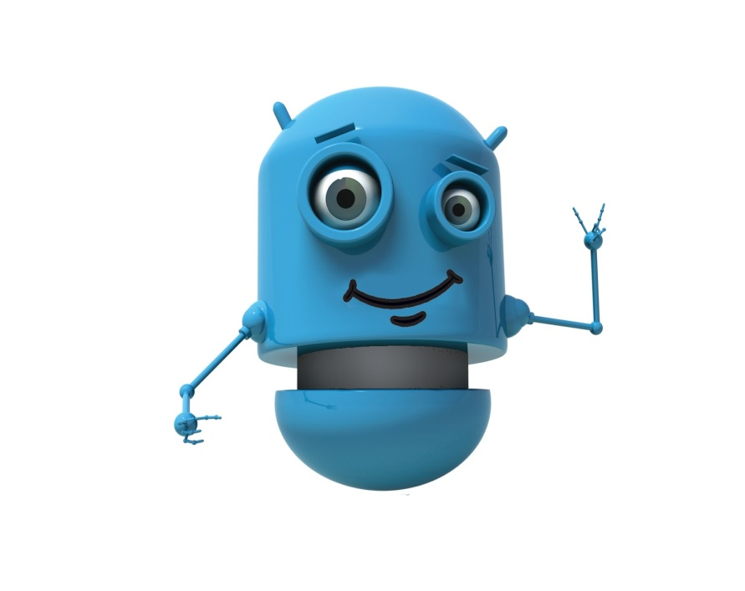

Розгадай
ребус

Slide 13


Розгадай ребус
ТАБЛИЦЯ

Slide 14

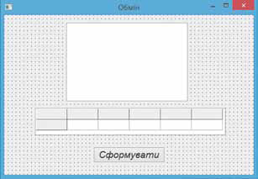
Робота з комп'ютером
Вправа 3. Обмін даними
У середовищі Lazarus розробіть проект, у якому стовпець із п’яти слів, які користувач вводить у багаторядкове поле, буде розміщуватись у рядку таблиці.

Slide 15


Робота з комп'ютером
Завдання 5. Засобами обраного самостійно середовища програмування створіть проект Гравітаційна стала, у якому формуються значення елементів лінійної таблиці з 5 дійсних чисел з діапазону від 6.0 до 7.0, а результат виводиться в написі, повторюючи послідовність отриманих значень двічі.
Завдання 6. Засобами обраного самостійно середовища програмування створіть проект Зріст, у якому вводиться масив цілих чисел, що відповідають зросту членів вашої родини, і виводиться в таблицю з відповідними підписами стовпців.

Slide 16
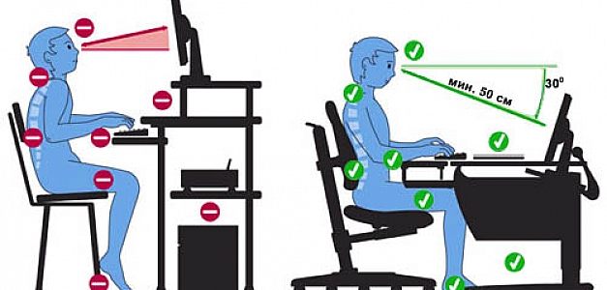
Працюємо за комп’ютером
Чашук О.Ф., вчитель інформатики ЗОШ№23, Луцьк

